Slide 1

Bài Báo Cáo Môn Dự Án 1 Nhóm 2

Slide 2
Giới Thiệu
Tên Dự Án: ỨNG DỤNG QUẢN LÝ CỬA HÀNG COFFEE.
Giảng Viên Hướng Dẫn: : Cô Trần Thị Hường.
Tên Nhóm : Nhóm 2
Gồm:
PS11694- Hoàng Văn Huỳnh( Leader)
PS13706- Nguyễn Lê Tuấn Thanh
PS13753- Lương Đức Thắng
PS14011- Nguyễn Huỳnh Như Hảo
PS13917- Vũ Minh Hiển.

Slide 3
Mục Lục
1. Giới Thiệu Đề Tài
2. Giới Thiệu Chức Năng
3. Giới Thiệu Giao Diện
4. Demo App

Slide 4

Giới Thiệu Đề Tài
1

Slide 5
Giới Thiệu
Cửa hàng COFFEE là một chuỗi cửa hàng bán cà phê và một số loại thức uống, chuyên bán các loại thức uống phục vụ cho các khách hành như “Cà phê đen”, “Cà phê sữa”,…
Việc quản lí của chủ cửa hàng một cách dễ dàng và minh bạch hơn.

Slide 6
Chức Năng Chính
2

Slide 7
2.1 Chức Năng Chính của Khách Hàng
Đăng ký
Đăng nhập/Đăng xuất/Đổi mật khẩu
Xem danh sách sản phẩm
Quản lý thông tin khách hàng
Quản lý giỏ hàng
Xem hoá đơn
Sử dụng mã khuyến mãi
Xem bản đồ
HotLine
Quản lý lịch sử

Slide 8
2.2 Chức Năng Chính của Nhân Viên
Đăng nhập/ Đăng xuất/ Đổi mật khẩu
Tạo hóa đơn
Xem lịch sử đơn hàng bán
Xem thông tin tài khoản
Xem mã khuyến mãi

Slide 9
2.3 Chức Năng Chính của Quản Lí
Đăng nhập/ Đăng xuất/ Đổi mật khẩu
Quản lý sản phẩm
Quản lý nhân viên
Quản lý khách hàng (thành viên)
Quản lý hóa đơn
Thống kê doanh thu
Tạo mã khuyến mãi
Xem thông tin tài khoản

Slide 10
2.4 Chi Tiết Các Chức Năng
Dành cho Chủ Cửa Hàng:
Xem
Thêm
Xóa
Sửa
Tạo Mã Khuyến Mại và xem Mã Khuyến Mãi
Dành cho Khách Hàng và Nhân Viên:
Xem
Thêm
Xóa
Sửa
Xem Mã Khuyến Mãi
Xem các Chi Nhánh khác
Gọi Hotline
Đăng Nhập và Đăng Xuất:

Slide 11
Giao Diện
3

Slide 12
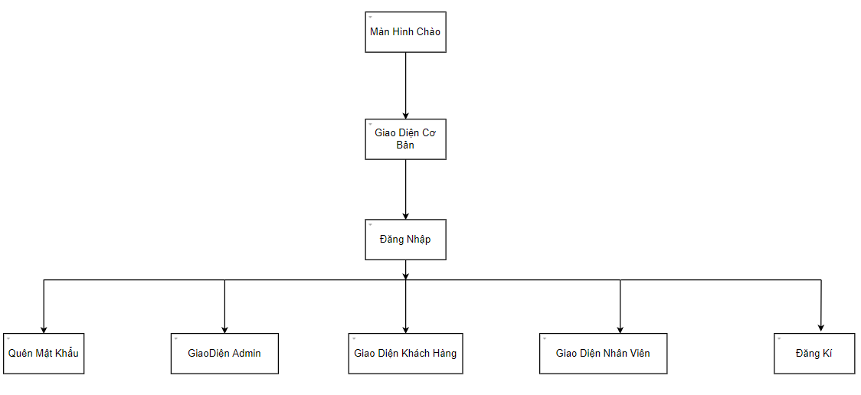
Giao Diện Chính

Slide 13
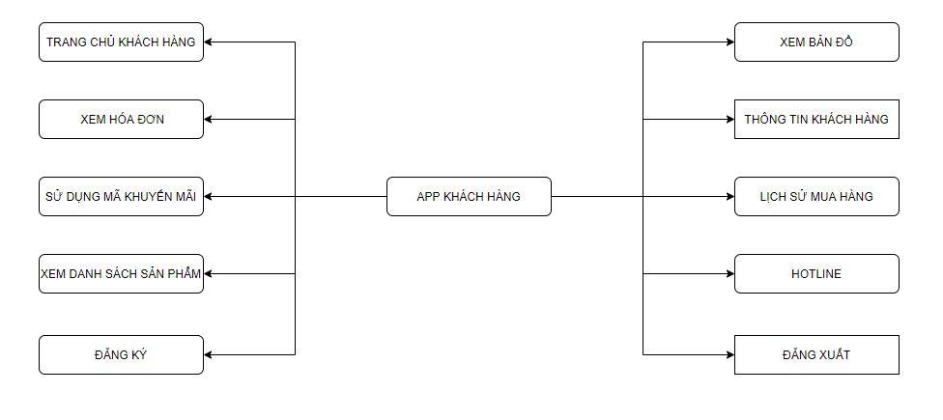
Giao Diện Khách Hàng

Slide 14
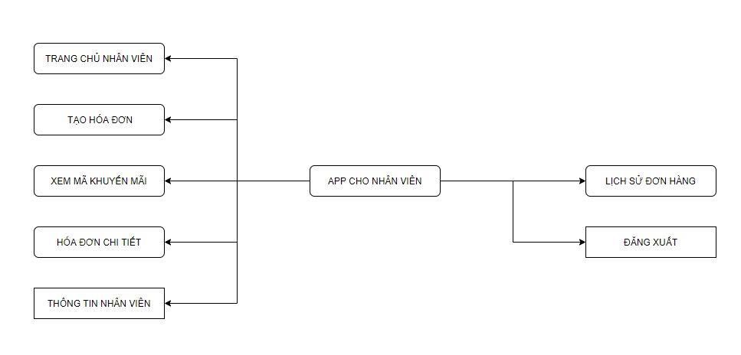
Giao Diện Nhân Viên

Slide 15
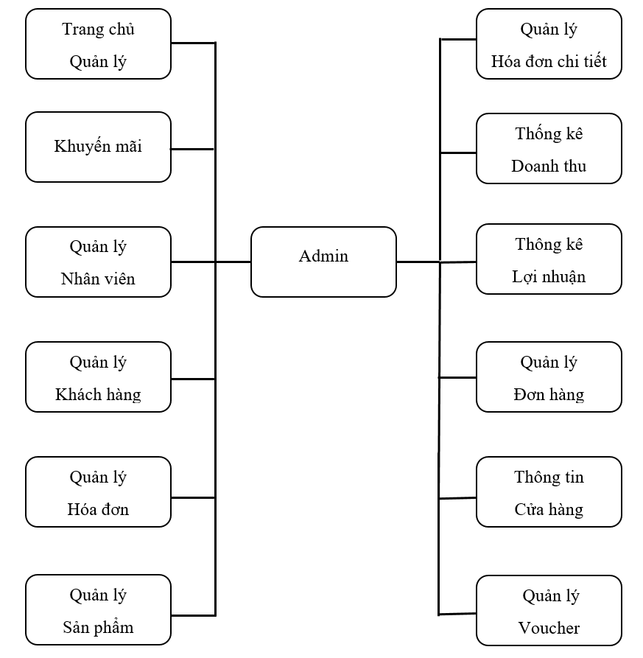
Giao Diện Quản Lí

Slide 16

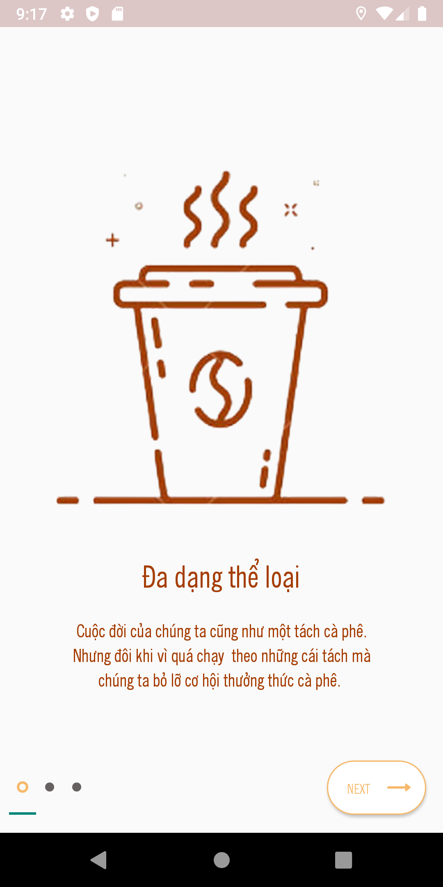
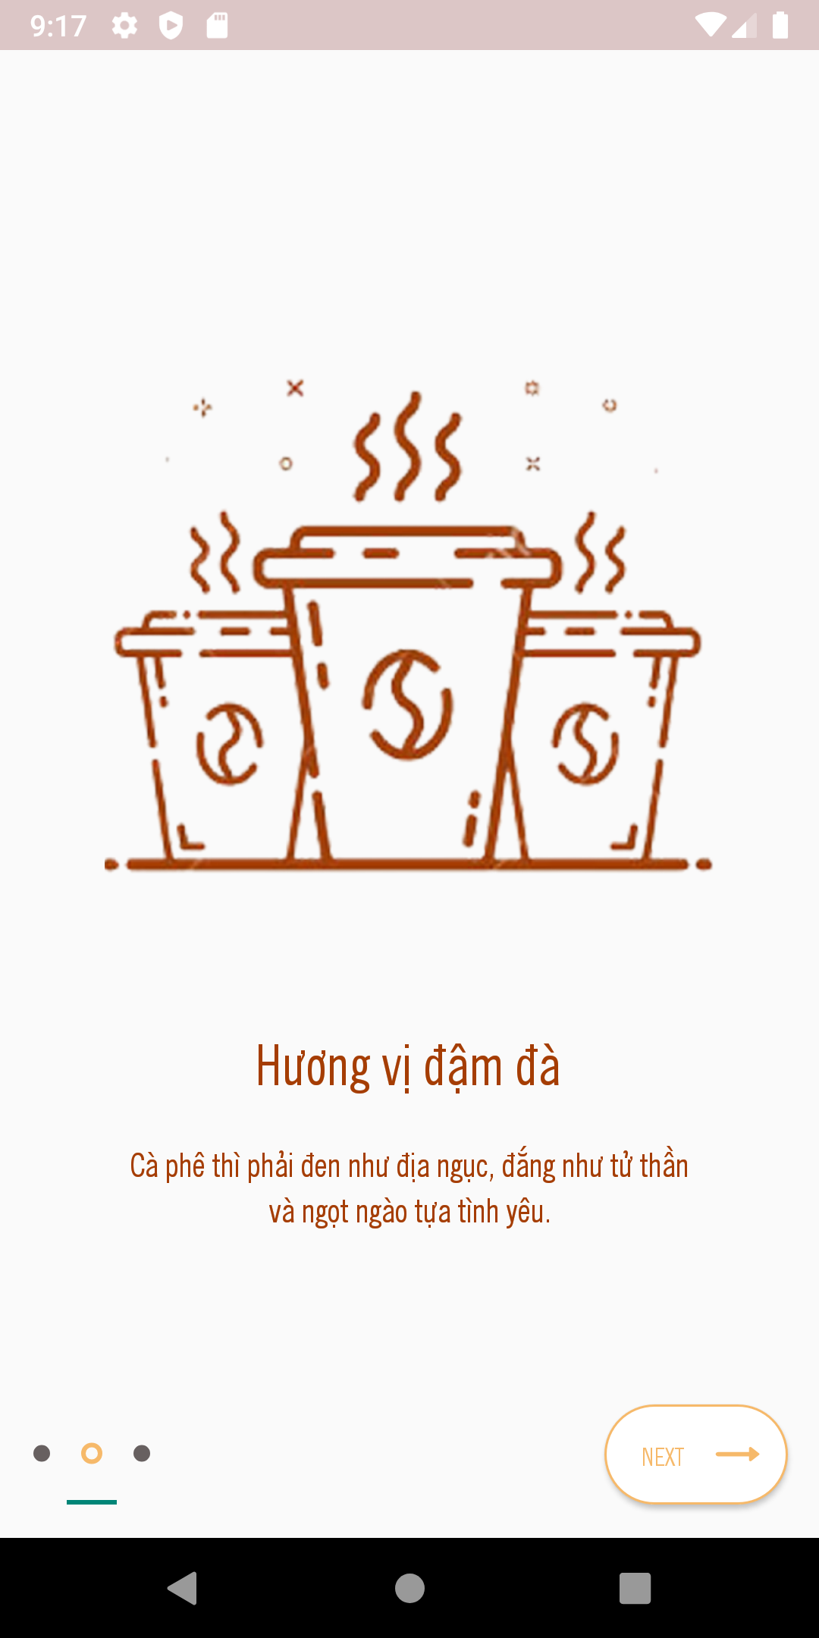
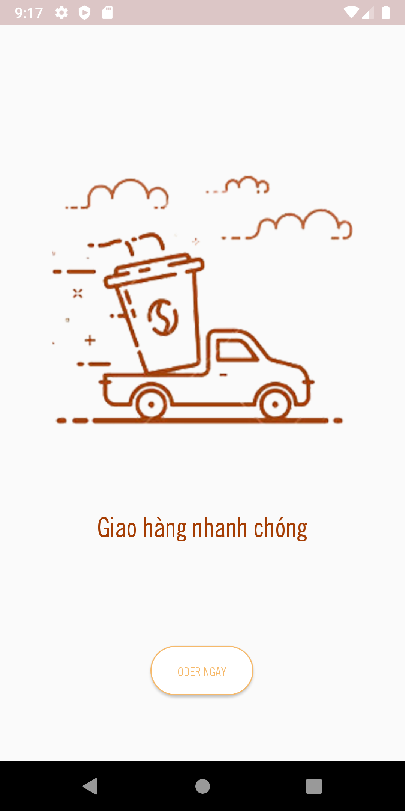
Giao Diện các Màn Hình
Màn Hình Chờ

Slide 17
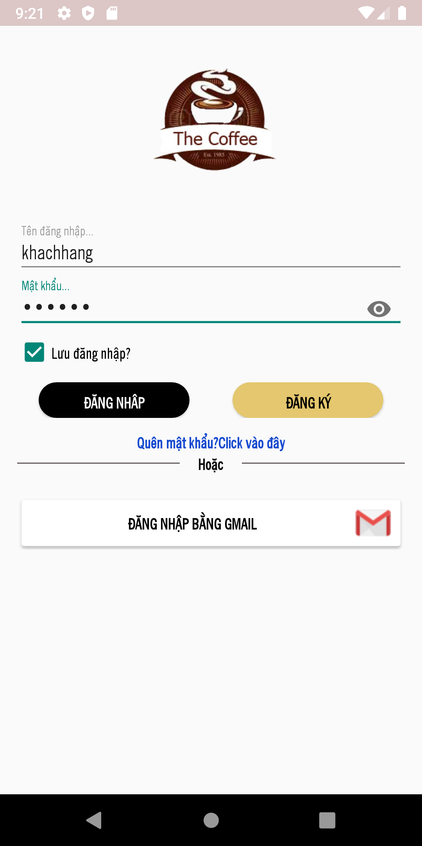
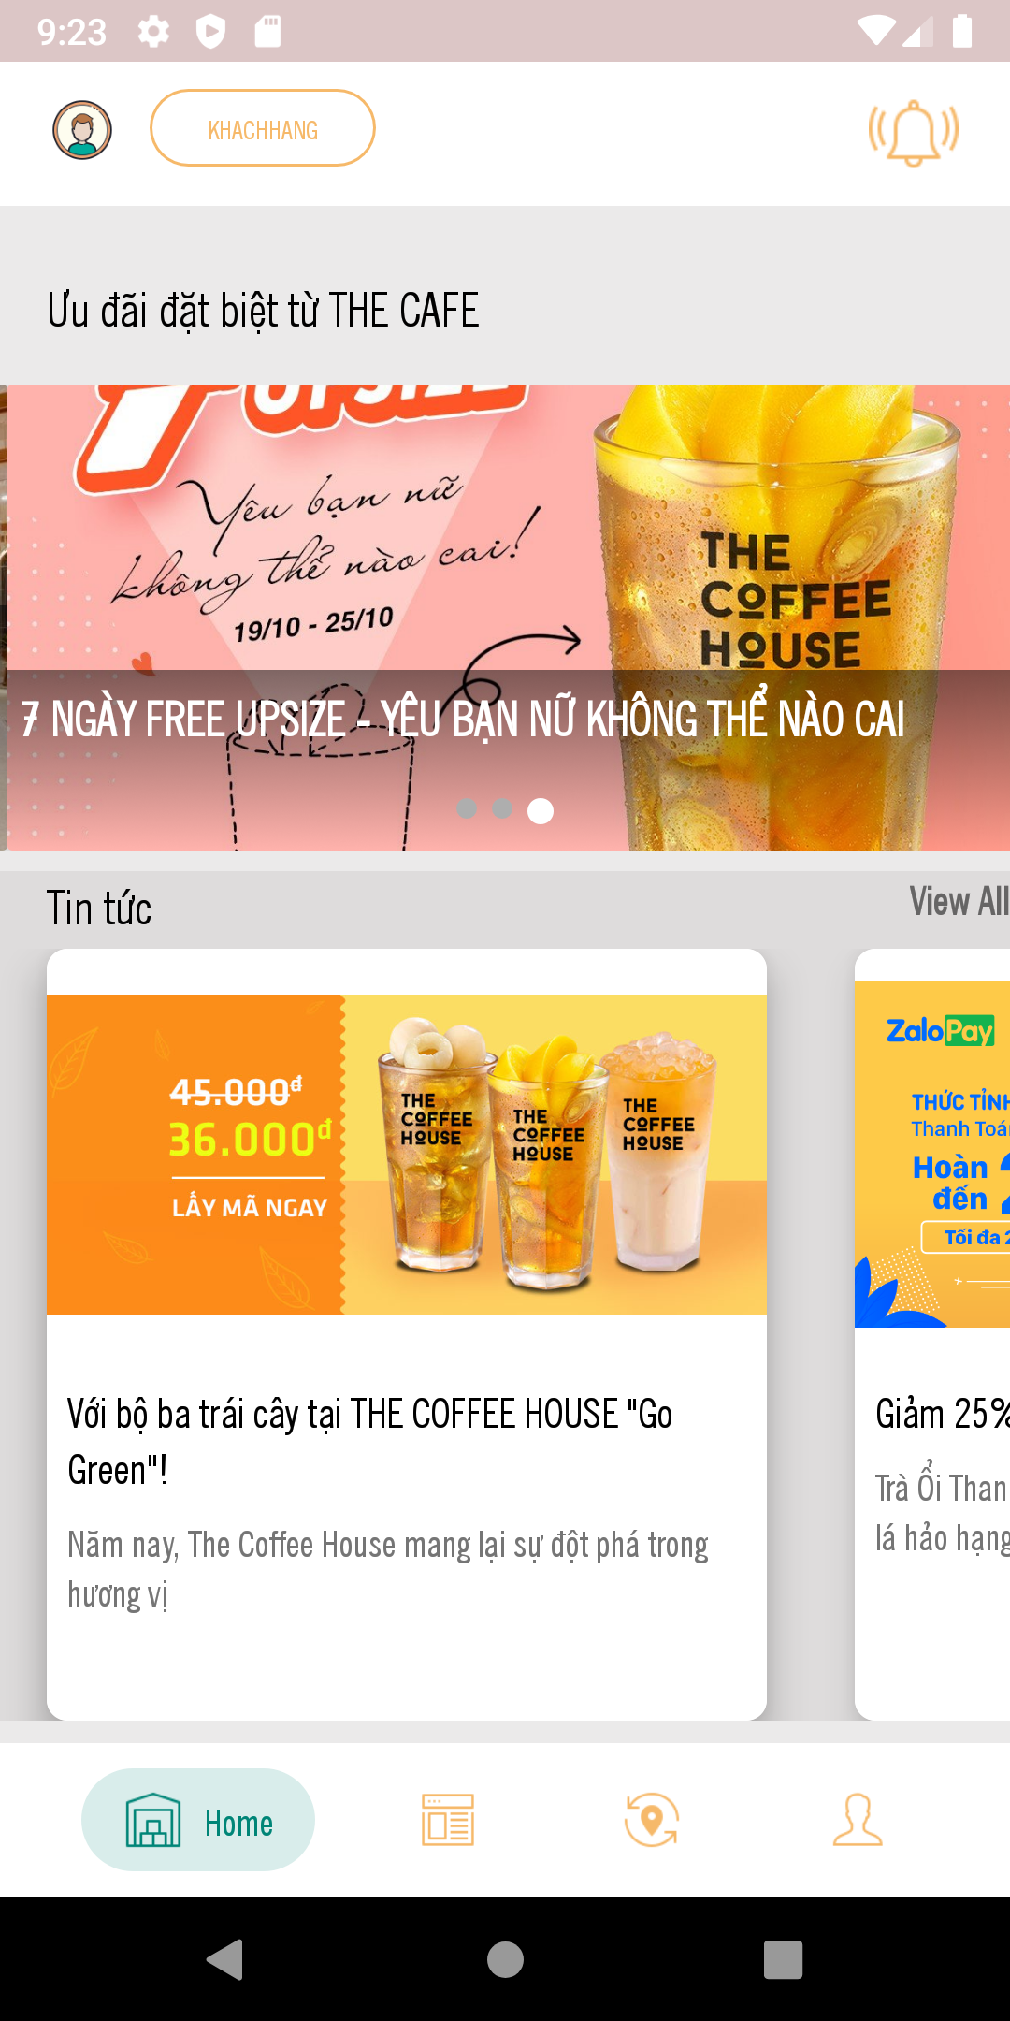
Giao Diện các Màn Hình
Màn Hình Đăng Nhập
Màn Hình Trang Chủ

Slide 18
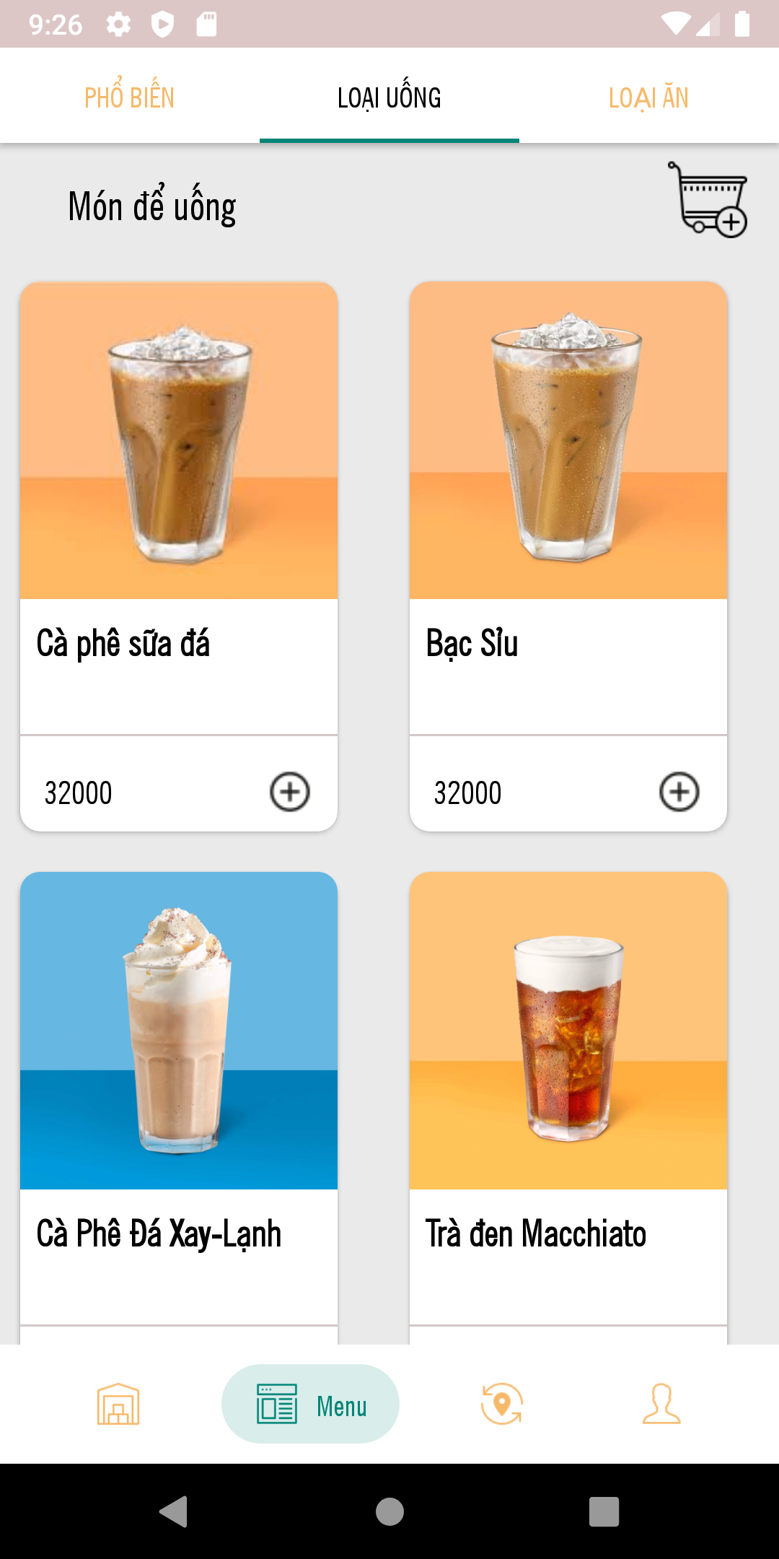
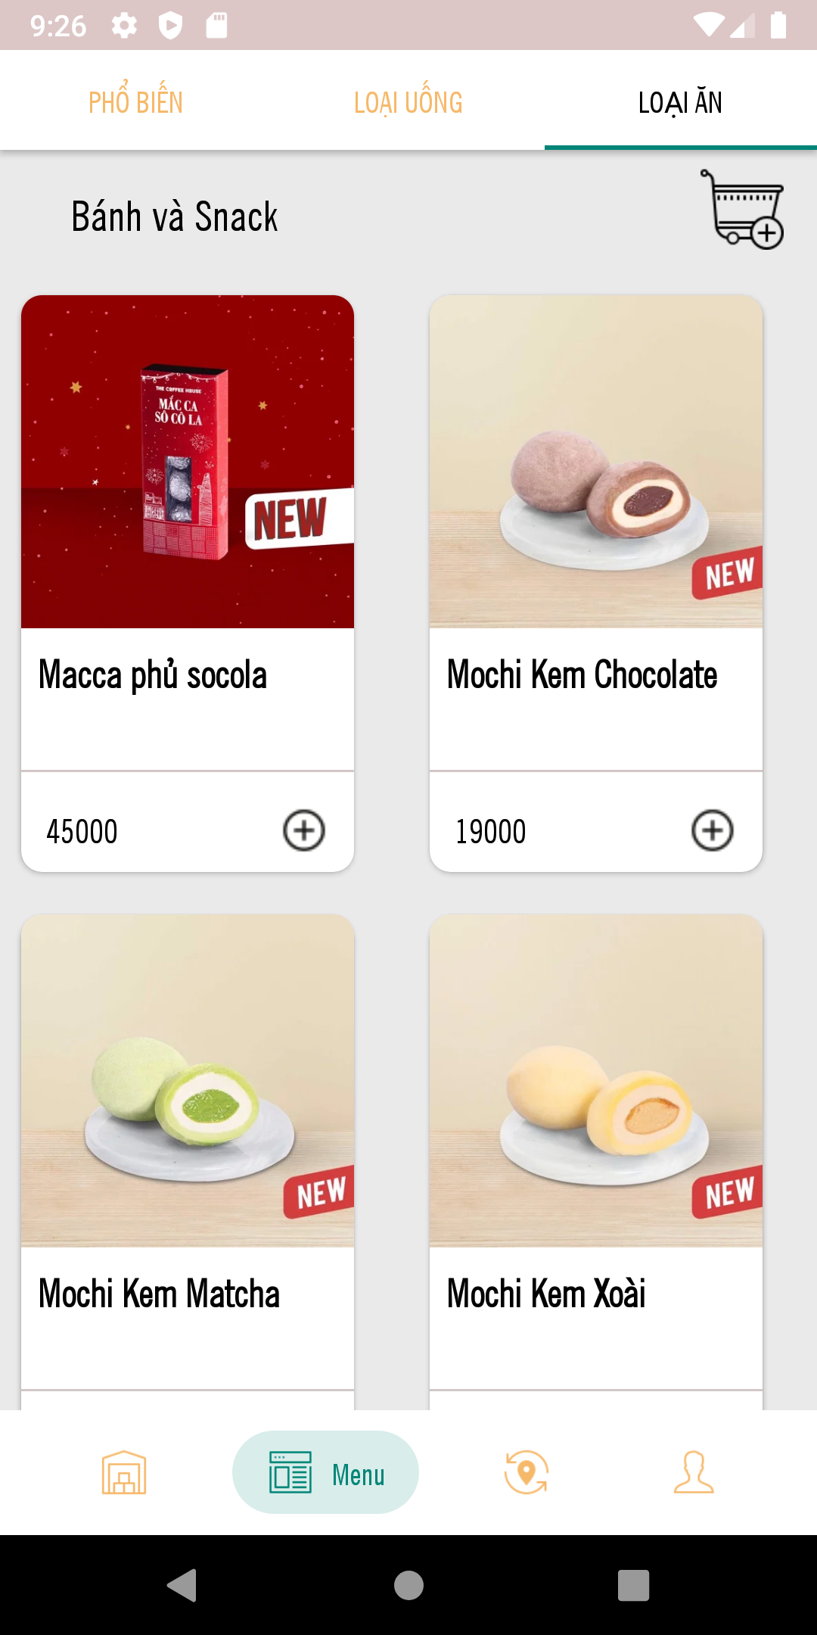
Giao Diện các Màn Hình
Màn Hình Hiển Thị Sản Phẩm

Slide 19
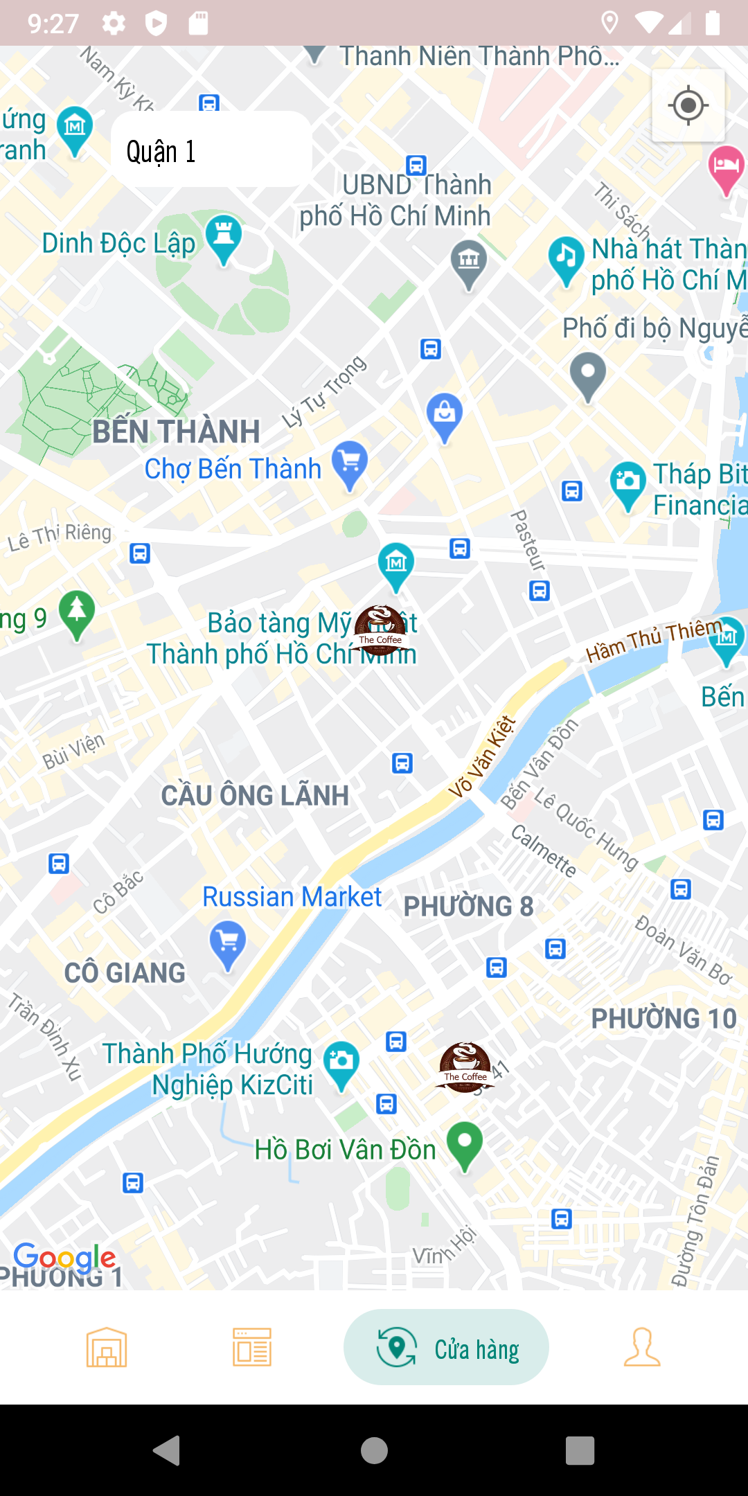
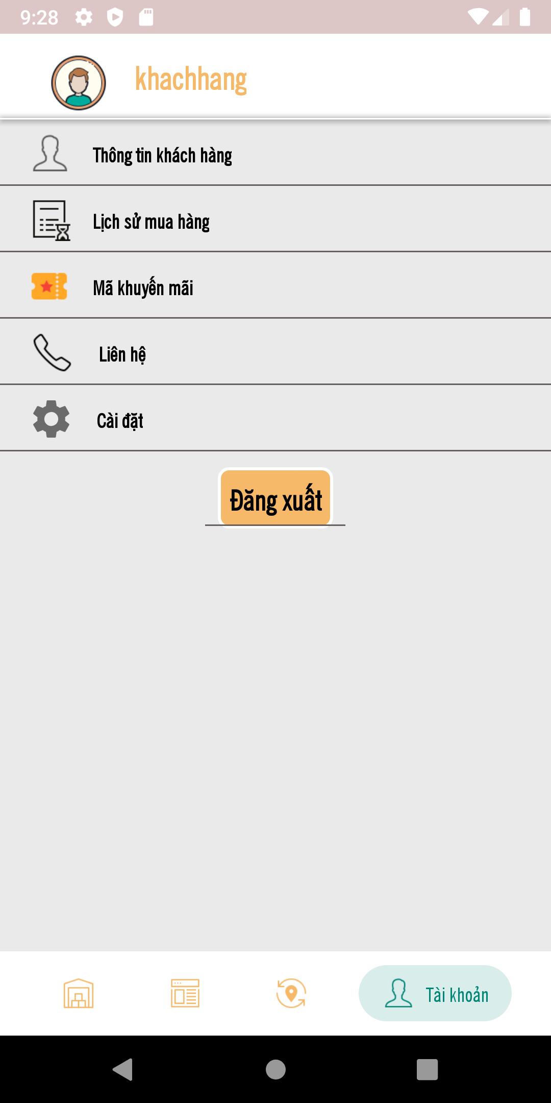
Giao Diện các Màn Hình
Màn Hình Hiển Thị Map
Màn Hình Tài Khoản

Slide 20

Demo App

Slide 21
Kết
Bài Thuyết Trình của nhóm em đến đây là kết thúc.
Cảm Ơn Mọi Người Đã Xem Hết Bài Thuyết Trình Của Nhóm Em.
------------The End----------

